Slide 1
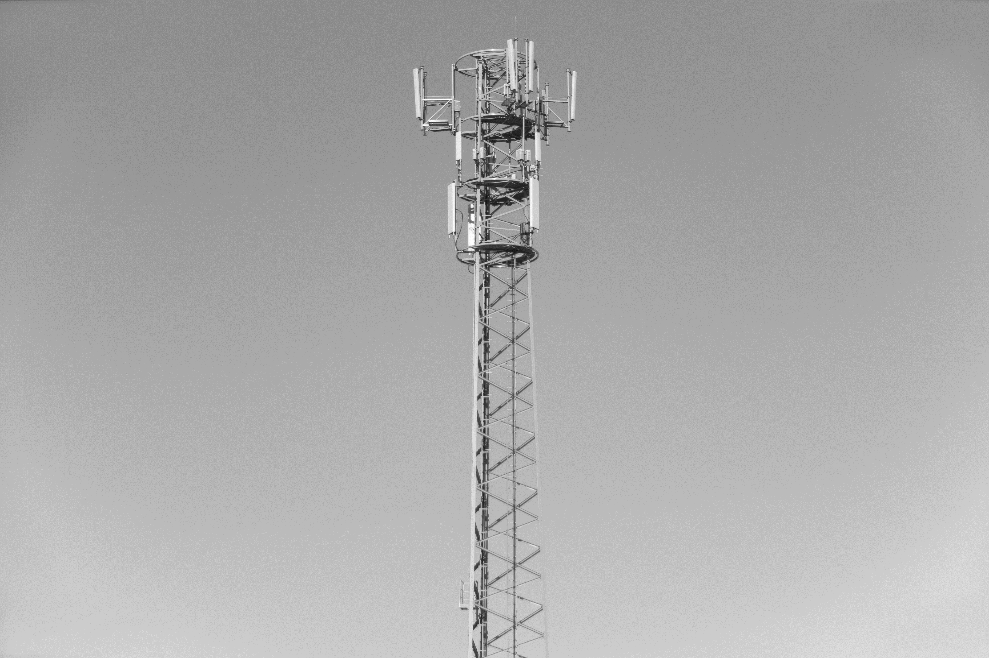
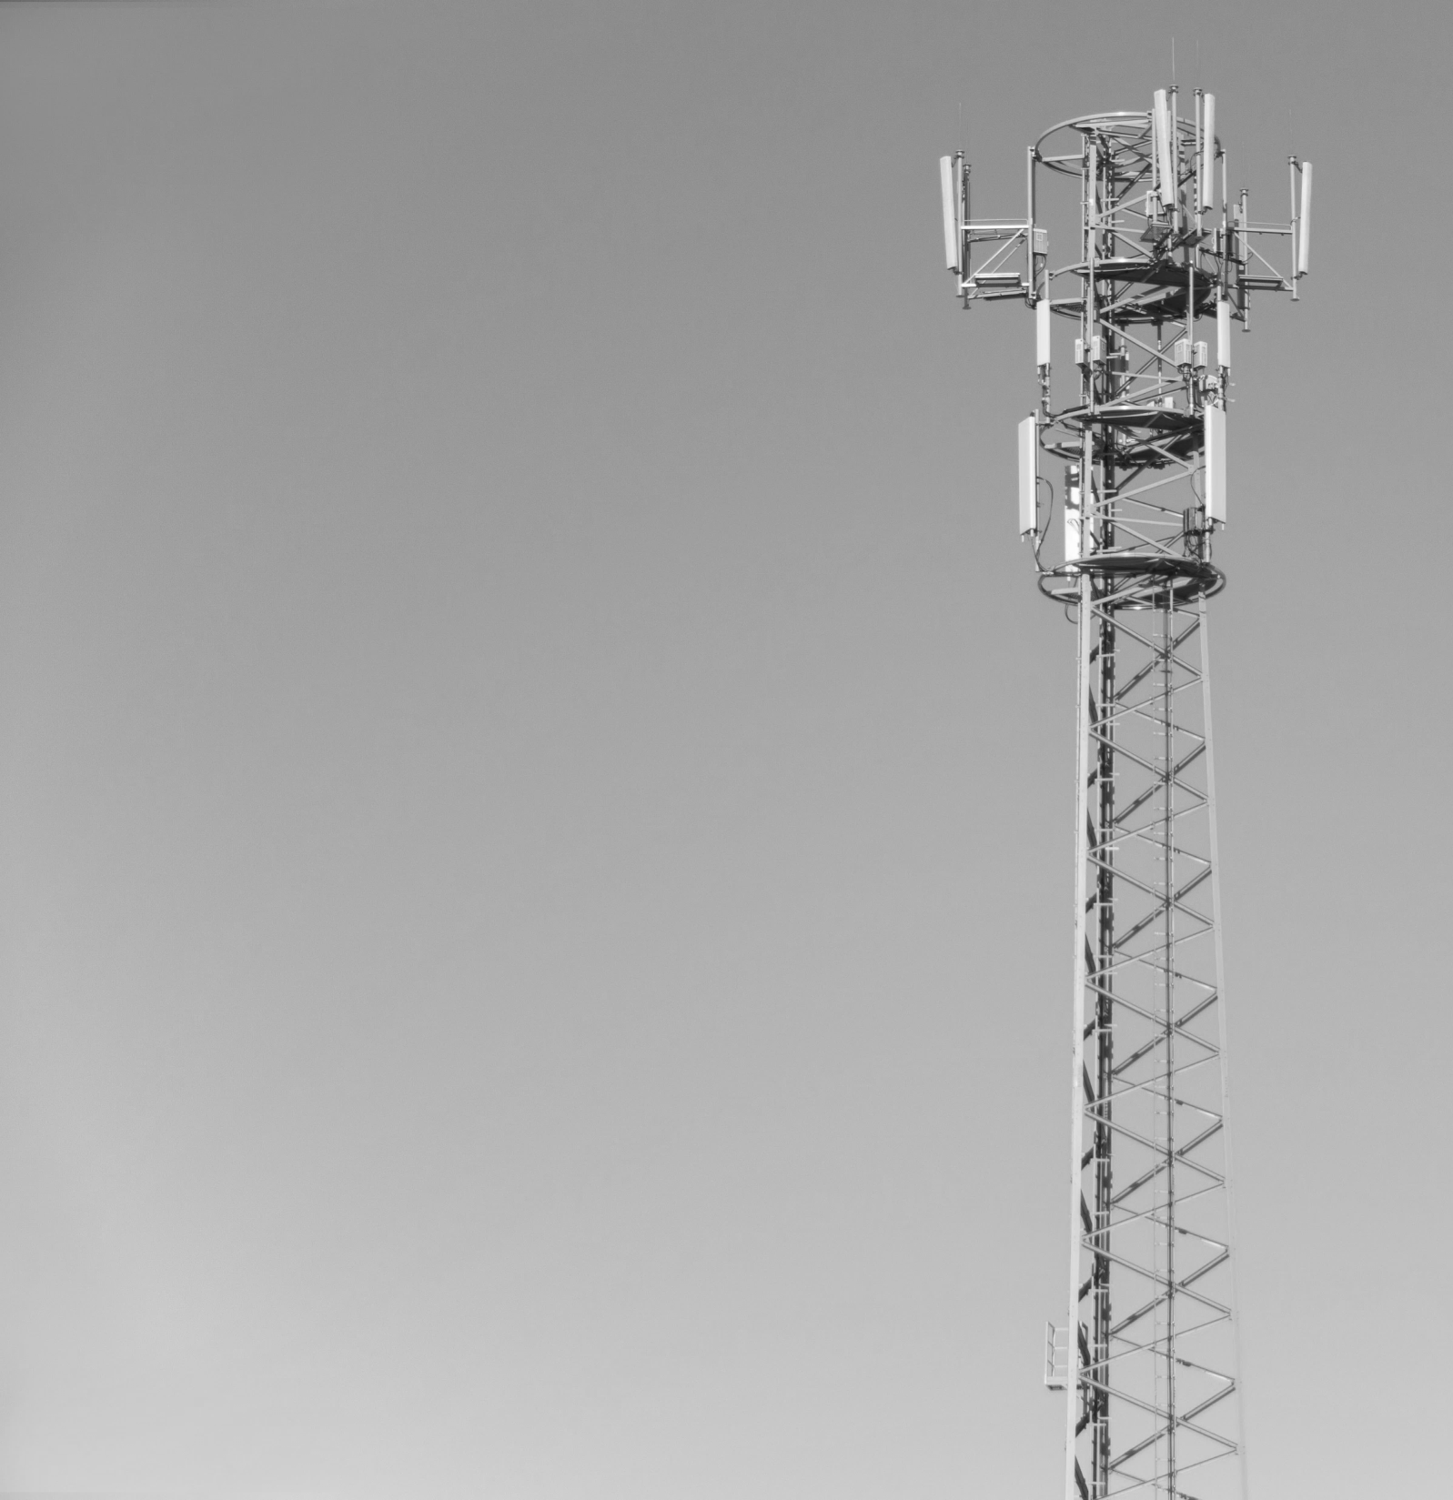

ҚР Цифрлық даму, инновациялар және аэроғарыш өнеркәсібі министрлігі
«ҚОЛЖЕТІМДІ ИНТЕРНЕТ»
Байланыс саласындағы ұлттық жобасы
Астана қаласы, 2023 жыл

Slide 2
АҒЫМДАҒЫ ЖАҒДАЙ
МОБИЛЬДІ ИНТЕРНЕТПЕН ҚАМТУ
+241 АЕМ қосылды, +5% өсім ;
(2021 жылы – 4617 АЕМ, 2022 жылы – 4858 АЕМ)
АЕМ-ді 4G-мен қамту
Өсім +85,9%
(2021 жылы – 1512 АЕМ; 2022 жылы – 2812 АЕМ)
+1059 АЕМ сапа жақсартылды, + 70% өсім;
(2021 жылы – 621 АЕМ, 2022 жылы – 1059 АЕМ)
БАЗАЛЫҚ СТАНЦИЯЛАР
41,2
38,8
САНЫ
(МЫҢ БІРЛІКТЕ)
34,8
+ 3 мың
ЖЫЛ САЙЫНҒЫ ӨСІМ
базалық станция
2020
2021
2022
ТІРКЕЛГЕН ИНТЕРНЕТПЕН ҚАМТУ
АЕМ-ді оптикамен қамту
+ 932 АЕМ қосылды
Өсім +68,3% (2021 жылы – 1545 АЕМ; 2022 жылы – 2601 АЕМ)
2

Slide 3

ТРЕНДТЕР ЖӘНЕ ХАЛЫҚАРАЛЫҚ ТӘЖІРИБЕ
ИНТЕРНЕТТІ ТҰТЫНУ ТРАФИГІ
744
1000
677
ПЕТАБАЙТ КӨЛЕМі
461
356
БАЗАЛЫҚ СТАНЦИЯЛАР САНЫНЫҢ ТҰРАҚТЫ ӨСІМІ ҚАЖЕТ
2018
2019
2020
2021
2022
ХАЛЫҚАРАЛЫҚ ТӘЖІРИБЕ
телеком-сектордағы инвестициялар көлемі
$ 86 млрд
АҚШ
$ 16,4 млрд
Франция
$ 11,6 млрд
Германия
$ 0,1 млрд
ҚазаҚстан
Мемлекеттер байланыс инфрақұрылымын дамытуға белсенді инвестиция салуда
3

Slide 4
«ҚОЛЖЕТІМДІ ИНТЕРНЕТ» ҰЛТТЫҚ ЖОБАСЫ (2023-2027 жж.)
АУЫЛДАРДА БАЙЛАНЫС ИНФРАҚҰРЫЛЫМЫН ҚҰРУ ЖӨНІНДЕГІ ЖОБАЛАР
«ТОБЖ АРҚЫЛЫ АУЫЛДА ИНТЕРНЕТКЕ КЕҢ ЖОЛАҚТЫ ҚОЛЖЕТІМДІЛІКТІ ҚАМТАМАСЫЗ ЕТУ» ЖОБАСЫН ІСКЕ АСЫРУ
2024 жылы – 757 АЕМ, 2025 жылы – 903 АЕМ,
2026 жылы – 760 АЕМ, 2027 жылы – 761 АЕМ
+ 60 047 км өсім
3 000 АЕМ қамту
ТОБЖ-ны ауылдарға жеткізу
ТОБЖ-ны АУЫЛДАҒЫ ҮЙ ШАРУАШЫЛЫҚТАРҒА ЖЕТКІЗУ
Дүниежүзілік банк пен ITU сарапшыларының ұсынысы
жыл сайын 100 мың үй шаруашылығы
300 мың үй шаруашылығын қамту
ТОБЖ бар ауылдардағы үй шаруашылықтарына Интернетті жеткізу
ҒАРЫШТЫҚ БАЙЛАНЫС ЖҮЙЕСІН ПАЙДАЛАНА ОТЫРЫП, АЗ ҚОНЫСТАНҒАН АУЫЛДАРҒА ДЕЙІН СПУТНИКТІК АРНАЛАРДЫ ҰЙЫМДАСТЫРУ
2023 жылы – 186 ауыл, 2024 жылы – 142 ауыл, 2025 жылы – 176 ауыл
Халық аз қоныстанған ауылдарда Интернетке ұжымдық қол жеткізуді қамтамасыз ету
504 АЕМ-ді қамту
СПУТНИКТІК ТРАНСМИССИЯНЫ 250+ 134 АЕМ-де АУЫСТЫРУДЫ ҰЙЫМДАСТЫРУ БӨЛІГІНДЕ АДҚ ҚҰРЫЛЫСЫ
2024 жылы – 75 ауыл, 2025 жылы – 79 ауыл
Ұялы байланыс пен Интернеттің сапасын жақсарту
134 АЕМ-ді қамту
4

Slide 5
«ҚОЛЖЕТІМДІ ИНТЕРНЕТ» ҰЛТТЫҚ ЖОБАСЫ (2023-2027 жж.)
ЖОЛДАРДА БАЙЛАНЫС ИНФРАҚҰРЫЛЫМЫН ҚҰРУ ЖӨНІНДЕГІ ЖОБАЛАР
РЕСПУБЛИКАЛЫҚ ЖӘНЕ НЕГІЗГІ ОБЛЫСТЫҚ АВТОЖОЛДАРДЫ МКЖҚ ҚАМТУ ҮШІН ЦИФРЛЫҚ ИНФРАҚҰРЫЛЫМ САЛУ (ТОБЖ жүргізу, АДҚ және трансмиссия орнату , электр энергиясын жеткізу)
2024 жылы – 162 АДҚ, 2025 жылы– 162 АДҚ, 2026 жылы – 163 АДҚ
487 АДҚ жоғары жылдамдықты трансмиссиясымен
Автожолдар бойында байланыс инфрақұрылымын салу
ЦИФРЛЫҚ ИНФРАҚҰРЫЛЫМДЫ ПАЙДАЛАНА ОТЫРЫП, РЕСПУБЛИКАЛЫҚ ЖӘНЕ НЕГІЗГІ ОБЛЫСТЫҚ ЖОЛДАРДЫ МКЖҚ-мен ҚАМТАМАСЫЗ ЕТУ
2024 жылы – 4 000 км, 2025 жылы – 4 000 км,
2026 жылы – 4 500 км, 2027 жылы – 4 500 км
Мобильді интернетпен 17 000 км жолды қамту
Автожолдарды сапалы мобильді байланыс және Интернетпен қамтамасыз ету
5

Slide 6
«ҚОЛЖЕТІМДІ ИНТЕРНЕТ» ҰЛТТЫҚ ЖОБАСЫ (2023-2027 жж.)
ҚАЛАЛАРДА БАЙЛАНЫС ИНФРАҚҰРЫЛЫМЫН ҚҰРУ ЖӨНІНДЕГІ ЖОБАЛАР
ҰЯЛЫ БАЙЛАНЫСТЫН БЕСІНШІ БУЫНЫН ЕНГІЗУ (5G)
Іске асыру мерзімі – 2027 жыл
ҚАЛАЛАРДЫ 5G ҚАМТУ:
республикалық маңызы бар – 75%,
облыс орталықтарында – 60%
Ұялы байланыстың жаңа буынын енгізу және дамыту
БАЗАЛЫҚ СТАНЦИЯЛАР
2023
2024
2025
2026
2027
ҚАЛАЛАРДА ҮЙ ШАРУАШЫЛЫҚТАРЫНА ДЕЙІНГІ КЖҚ ЖЕЛІСІН САЛУ
Іске асыру мерзімі - 2023 жыл
Қалалардағы 170 000 үй шаруашылығын Интернет желісіне жоғары жылдамдықпен қамтамасыз ету
Үй шаруашылықтарын жоғары жылдамдықты Интернетке қолжетімділікпен қамту
6

Slide 7
«ҚОЛЖЕТІМДІ ИНТЕРНЕТ» ҰЛТТЫҚ ЖОБАСЫ (2023-2027 жж.)
МЕКТЕПТЕРДІ ИНТЕРНЕТКЕ ҚОЛЖЕТІМДІЛІКПЕН ҚАМТАМАСЫЗ ЕТУ
ЖОҒАРЫ ЖЫЛДАМДЫҚТЫ ИНТЕРНЕТПЕН ҚАМТАМАСЫЗ ЕТІЛГЕН МЕКТЕПТЕР
ХЭО ұсынымдарына сәйкес Интернет жылдамдығы артты
01.02.23 ж
10.03.23 ж
14.04.23 ж
ХЭО ұсынымдарына сәйкес ЖАО 2023 жылдың қыркүйегіне дейін Интернет жылдамдығын арттырады
ИНТЕРНЕТ ЖЫЛДАМДЫҒЫН АРТТЫРУДЫҢ ТЕХНИКАЛЫҚ МҮМКІНДІКТЕРІ БАР МЕКТЕПТЕР
Қаржыландыру сомасы 2023 жылдан 2027 жылға дейін жыл сайын 10 000 000 мың теңгені құрайды
01.02.23 ж
10.03.23 ж
14.04.23 ж
ИНТЕРНЕТ ЖЫЛДАМДЫҒЫН АРТТЫРУДЫҢ ТЕХНИКАЛЫҚ МҮМКІНДІКТЕРІ ЖОҚ МЕКТЕПТЕР
«ТОБЖ арқылы АЕМ-ді КЖҚ қамтамасыз ету» жобасы шеңберінде ТОБЖ жеткізілетін болады
2 003 МЕКТЕП
7

Slide 8





«ҚОЛЖЕТІМДІ ИНТЕРНЕТ» ҰЛТТЫҚ ЖОБАСЫ (2023-2027 жж.)
ҰЛТТЫҚ ЖОБАНЫҢ НЕГІЗГІ ІС-ШАРАЛАРЫ
ДЕРЕКТЕРДІ ӨҢДЕУ ОРТАЛЫҚТАРЫ:
TIER-III деңгейінен төмен емес
ЖЭК пайдалану
«…деректерді жолдау желілерін халықаралық дәліздермен ұштастыра отырып, оларды кезең-кезеңімен кеңейту және жаңарту қажет.
Көрші елдерге қызмет көрсете алатын заманауи деректер орталықтарын құру қажет.»
ТРАНСШЕКАРАЛЫҚ ТОБЖ
Іске асыру мерзімі - 2025 жыл
–
Қ.К. Тоқаев
ӘСЕРЛЕРІ
Халықаралық деректер транзитінің баламалы бағытын қамтамасыз ету
Баку
ТРАНСКАСПИЙ ТОБЖ
Іске асыру мерзімі - 2025 жыл
Ел нарығына кемінде 3 Big Tech компаниясын тарту (Google, Amazon, Microsoft)
«Қазақтелеком» АҚ
«QazCloud» ЖШС
8

Slide 9
ЗАҢНАМАЛЫҚ АКТІЛЕРГЕ ӘЗІРЛЕНГЕН ТҮЗЕТУЛЕР
01
«СӘЙКЕСТЕНДІРУ КОДТАРЫНЫҢ ДЕРЕКҚОРЫН» КЕДЕН ҚЫЗМЕТТЕРІ ЖҮЙЕЛЕРІМЕН ИНТЕГРАЦИЯЛАУ ЖӘНЕ АБОНЕНТТЕРДІ ТІРКЕУ КЕЗІНДЕ БИОМЕТРИЯНЫ ҚОЛДАНУ
Сұр мобильді құрылғылардың импорты мен алаяқтық әрекеттерді азайту
БАЙЛАНЫС ОПЕРАТОРЛАРЫНА ТОБЖ ЖӘНЕ ҰЯЛЫ БАЙЛАНЫС ЖАБДЫҚТАРЫН ОРНАЛАСТЫРУ ҮШІН ЖЫЛЖЫМАЙТЫН МҮЛІК ОБЪЕКТІЛЕРІНЕ (ӘКІМШІЛІК ҒИМАРАТТАР, БИЗНЕС-ОРТАЛЫҚТАР, ТК) ЖӘНЕ ӨНЕРКӘСІПТІК ОБЪЕКТІЛЕРІНЕ ТЕҢ ҚОЛЖЕТІМДІЛІК ҰСЫНУ
Әр көппәтерлі үйде бірнеше байланыс операторларына қосылу мүмкіндігі болады (таңдау құқығы)
02
03
БАЙЛАНЫС ОПЕРАТОРЛАРЫНА ӘУЕ БАЙЛАНЫС ЖЕЛІЛЕРІНІҢ ТІРЕКТЕРІН ҰСЫНУ
ТОБЖ төсеу бойынша шығындарды азайту
04
ТЕЛЕКОММУНИКАЦИЯ ЖЕЛІЛЕРІН САЛУ КЕЗІНДЕ ҚАЖЕТТІ ҚҰЖАТТАРДЫ ЖЕДЕЛ РЕСІМДЕУ
Қалаларда қамтуды арттыру және байланыс сапасын жақсарту
05
РЕСПУБЛИКАЛЫҚ ЖӘНЕ ОБЛЫСТЫҚ АВТОЖОЛДАРДЫ ЖОСПАРЛАУ, РЕКОНСТРУКЦИЯЛАУ ЖӘНЕ ЖӨНДЕУ КЕЗІНДЕ ТОБЖ САЛУ
Автожол бойын сапалы байланыспен қамтамасыз ету
06
ЕЛДІ МЕКЕНДЕ ТОБЖ БОЛҒАН КЕЗДЕ ТОБЖ ТРАНСМИССИЯСЫН 4G ЖӘНЕ 5G ТЕХНОЛОГИЯЛАРЫ ҮШІН ПАЙДАЛАНУ
Елді мекендердегі байланыс сапасын жақсарту
Елді мекендерді байланыс және Интернет қызметтерімен қамтамасыз етуді жоспарлау
07
ЕЛДІ МЕКЕНДЕРДІҢ БАС ЖОСПАРЛАРЫНА ТЕЛЕКОММУНИКАЦИЯЛАРДЫ ЕНГІЗУ
08
ҚАЗАҚСТАН АУМАҒЫНА БИГТЕХ-ҚАТЫСУШЫЛАРДЫ ТАРТУ
Бәсекелестікті дамыту және цифрландыруды арттыру
9

Slide 10

ЗАҢНАМАЛЫҚ АКТІЛЕРГЕ ӘЗІРЛЕНГЕН ТҮЗЕТУЛЕР
09
АУЫЛ ШАРУАШЫЛЫҒЫ ЖӘНЕ ӨНЕРКӘСІП ОБЪЕКТІЛЕРІНДЕ БАЙЛАНЫС ҚЫЗМЕТТЕРІН СУБСИДИЯЛАУ
Ауыл шаруашылығы және өнеркәсіп салаларын цифрландыру
10
ҰЯЛЫ БАЙЛАНЫС РАДИОЖАБДЫҚТАРЫНЫҢ ЖЕРГІЛІКТІ ӨНДІРІСІН ЫНТАЛАНДЫРУ ЖӨНІНДЕГІ ТЕТІКТІ ЕНГІЗУ
Радиожабдықтар импорттын
алмастыру
11
БАЙЛАНЫС САЛАСЫНДА ТЕХНИКАЛЫҚ ӨЛШЕУЛЕР ЖҮРГІЗУ БОЙЫНША ЖЕКЕ ЖҰМЫСТАРДЫ ЕНГІЗУ
Техникалық өлшеулерді жүргізу принциптері мен әдістерін өзгерту
12
ҰЯЛЫ БАЙЛАНЫС ЖЕЛІЛЕРІН ЖИІЛІК-АУМАҚТЫҚ ЖОСПАРЛАУДЫ КЕЛІСУ БОЙЫНША «МЕМЛЕКЕТТІК РАДИОЖИІЛІК ҚЫЗМЕТІ» РМК-ға ФУНКЦИЯНЫ ЖҮКТЕУ
Ұялы байланыс желілерін жиілік-аумақтық жоспарлауды арттыру
13
ШАҒЫН ЖӘНЕ ОРТА ОПЕРАТОРЛАРҒА ЖЕДЕЛ-ІЗДЕСТІРУ ІС-ШАРАЛАРЫ ЖҮЙЕСІН ЖАЛҒА ҰСЫНУ
Орта және шағын операторлардың бәсекелестігін арттыру және шығындарды азайту
14
«ГТС» АҚ ИТАН АРҚЫЛЫ БАЙЛАНЫС ОПЕРАТОРЛАРЫ АРАСЫНДА ИНТЕРНЕТ-ТРАФИК АЛМАСУ ТАЛАПТАРЫН АЛЫП ТАСТАУ ЖӘНЕ КОММЕРЦИЯЛЫҚ НҮКТЕЛЕР АРҚЫЛЫ ТРАФИК АЛМАСУ МҮМКІНДІКТЕРІН ҚАМТАМАСЫЗ ЕТУ
Байланыс операторларының бәсекелестіктігін дамыту және шығындарды азайту
15
САНИТАРЛЫҚ ТАЛАПТАРДА ЭЛЕКТРОМАГНИТТІК ӨРІСТЕРДІҢ ШЕКТІ РҰҚСАТ ЕТІЛГЕН ДЕҢГЕЙІНІҢ НОРМАТИВІН 100 МКВТ/${СМ}^{2}$ ДЕЙІН АРТТЫРУ
Байланыс және Интернет сапасын жақсарту
10

Slide 11


«ҚОЛЖЕТІМДІ ИНТЕРНЕТ» ҰЛТТЫҚ ЖОБАСЫ (2023-2027 жж.)
МАҚСАТЫ
ХАЛЫҚ ПЕН БИЗНЕСТІ ЖОҒАРЫ ЖЫЛДАМДЫҚТЫ ИНТЕРНЕТ ЖЕЛІСІМЕН ҚАМТАМАСЫЗ ЕТУ (≥ 100 МБИТ/С)
№ | Көрсеткіштер | 2023 | 2024 | 2025 | 2026 | 2027
1 | Талшықты-оптикалық байланыс желілерін ауылға жеткізу (%) | 44 | 50 | 60 | 80 | 90
2 | Үй шаруашылықтарын жоғары жылдамдықты Интернетке қолжетімділікпен қамтамасыз ету (%) | 50 | 55 | 60 | 70 | 95
3 | ADSL технологиясын жоғары жылдамдықты Интернетке қол жеткізу технологиясымен ауыстыру (%) | 10 | 30 | 50 | 70 | 100
4 | АЕМ-ді Интернетке кең жолақты қолжетімділікпен қамту (%) | 76 | 80 | 85 | 90 | 100
5 | 5G қамту:
 | Республикалық маңызы бар қалаларда(%) | 15 | 30 | 45 | 60 | 75
 | Облыс орталықтарының қалаларында (%) | - | 15 | 30 | 45 | 60
Күтілетін нәтиже
2027 жылы Интернетке кең жолақты қол жетімділіктің үй желілерінің ену деңгейі 100%
11

Slide 12
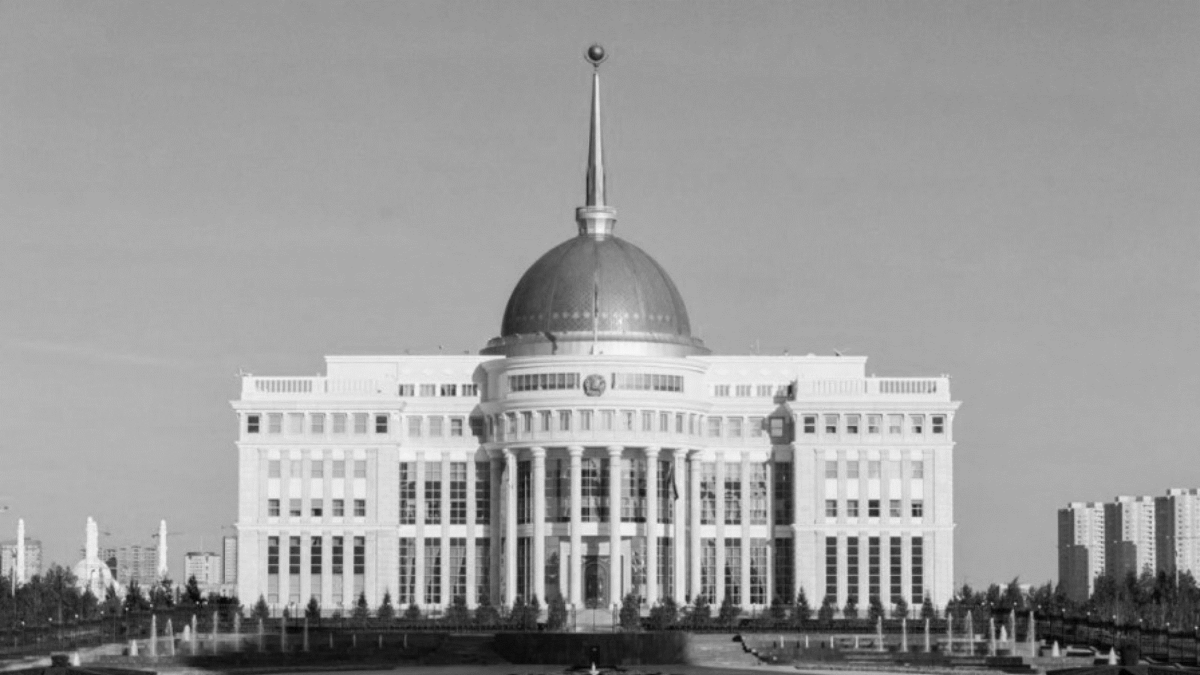
НАЗАРЛАРЫҢЫЗҒА РАХМЕТ!

